Slide 1




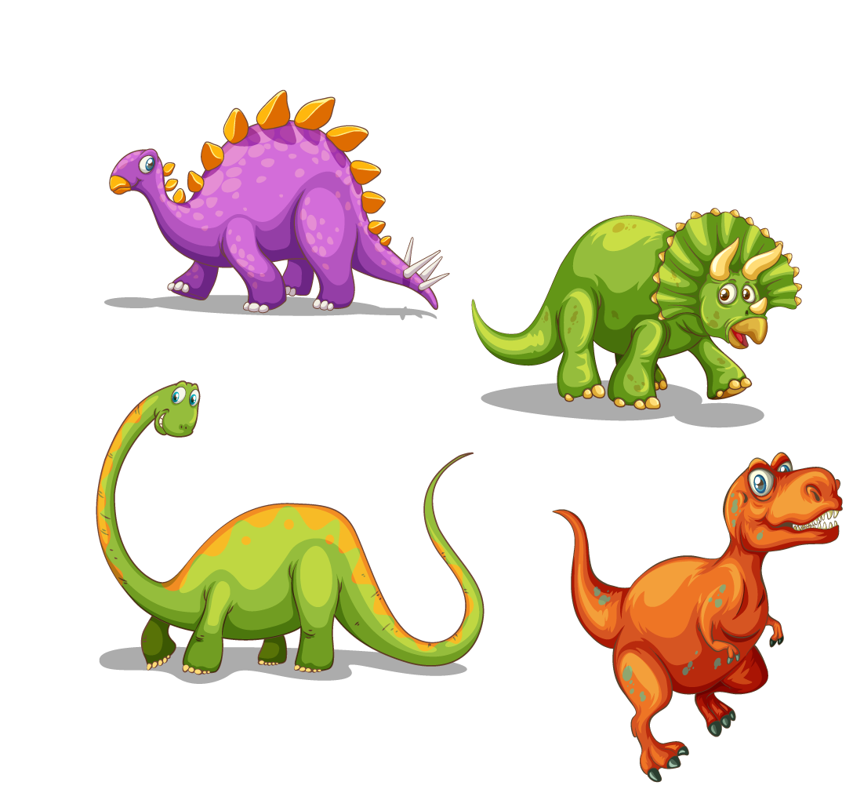
TOÁN
TOÁN
Trang 83

Slide 2
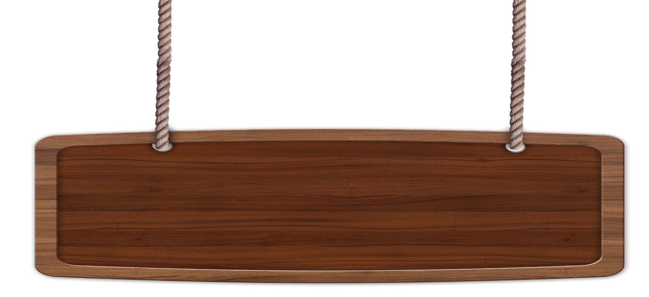





Bài 1:
Đặt tính rồi tính:
855 : 45
579 : 36
9009 : 33
9276 : 39

Slide 3



855 : 45
855
45
405
19
00
Vậy: 855 : 45 = 19

Slide 4

579 : 36
579
36
219
16
03
Vậy: 579 : 36 = 16 (dư 3)

Slide 5

9009 : 33
9009
33
240
273
099
00
Vậy: 9009 : 33 = 273

Slide 6
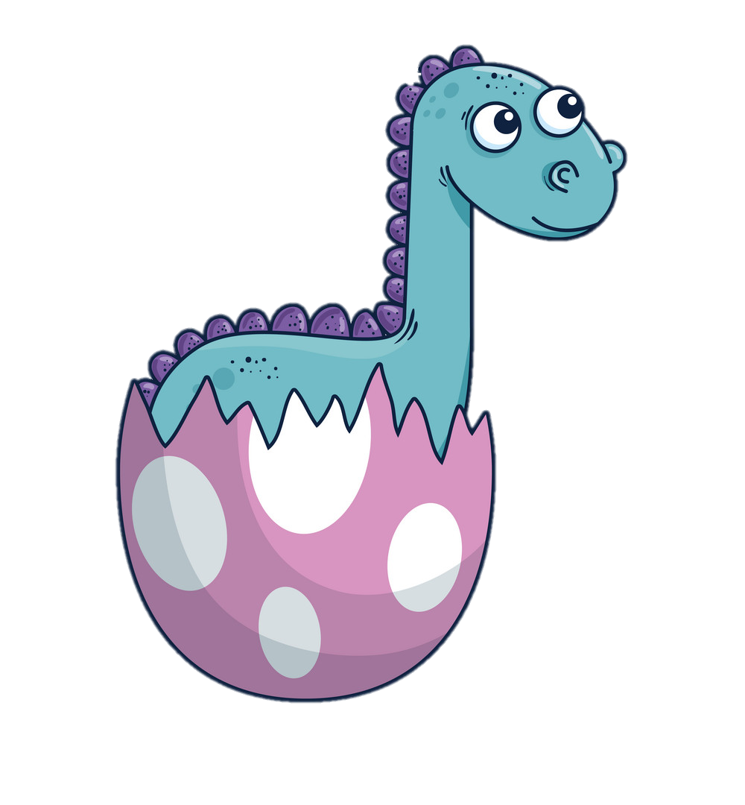

9276 : 39
9276
39
147
237
306
33
Vậy: 9276 : 39 = 237 (dư 33)

Slide 7




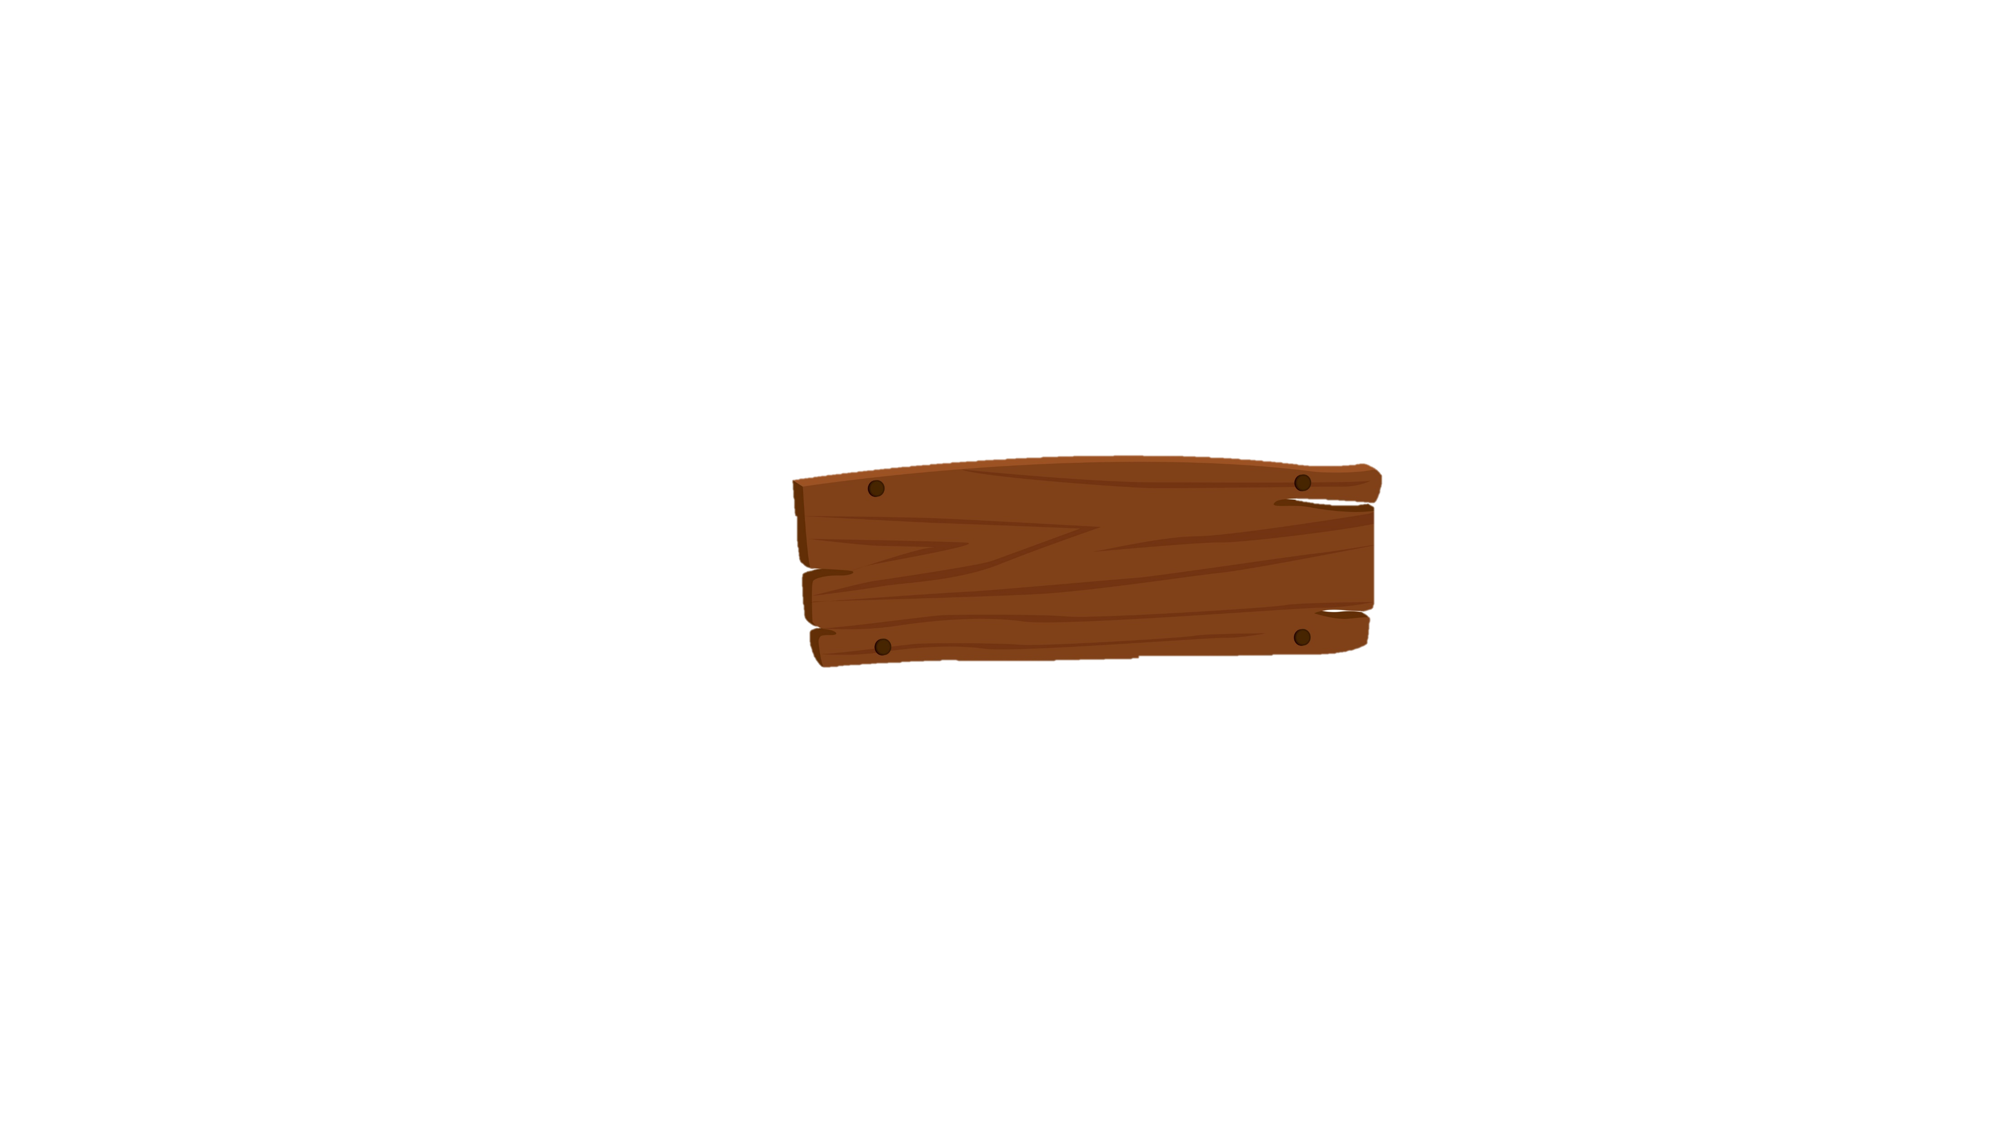

KTUTS
Bài 2:
Tính giá trị biểu thức:
a) 4237 x 18 - 34578
8064 : 64 x 37
KTUTS

Slide 8



4237 x 18 - 34578
4237 x 18 - 34578
= 76266 - 34578
= 41 688

Slide 9
8064 : 64 x 37
8064 : 64 x 37
= 126 x 37
= 4662

Slide 10
KTUTS
Bài 2:
Tính giá trị biểu thức:
b) 46 857 + 3 444 : 28
601 759 – 1 988 : 14
KTUTS

Slide 11
46 857 + 3 444 : 28
46 857 + 3 444 : 28
= 46 857 + 123
= 46 980

Slide 12
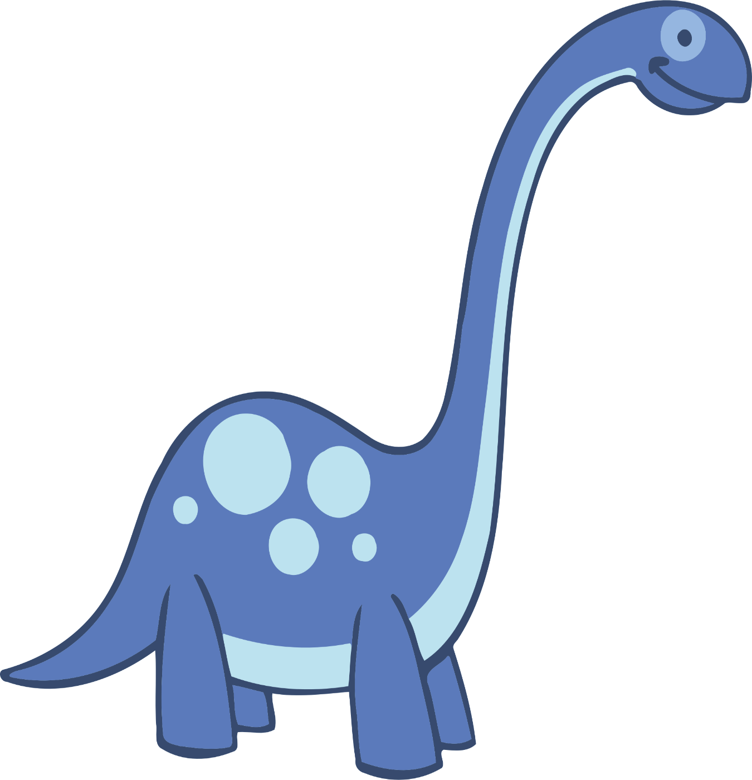
601 759 – 1 988 : 14
601 759 – 1 988 : 14
= 601 759 – 142
= 601 617

Slide 13

Bài 3: Mỗi bánh xe đạp cần có 36 nan hoa. Hỏi có 5260 nan hoa thì lắp được nhiều nhất bao nhiêu chiếc xe đạp 2 bánh và còn thừa bao nhiêu nan hoa?

Slide 14

Giải
Ta có: 5260 : 72 = 73 (dư 4)
Vậy lắp được nhiều nhất 73 chiếc xe đạp 2 bánh và còn thừa 4 nan hoa.

Slide 15
Chúc các em
học tốt

